Slide 1
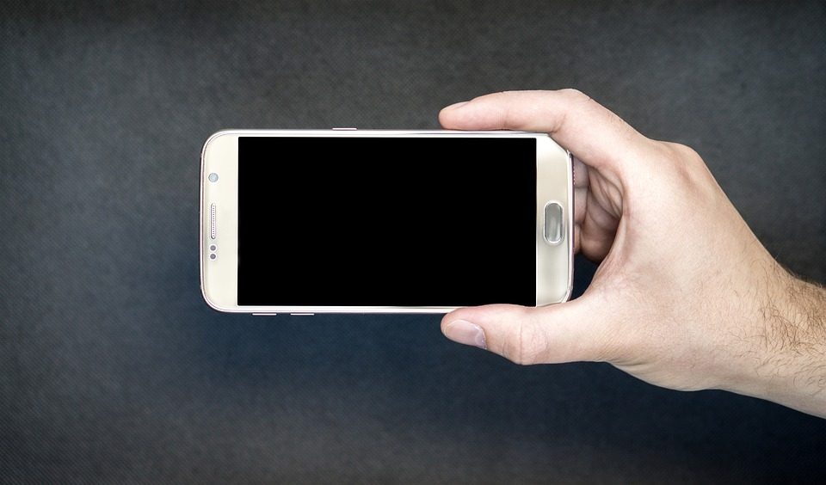
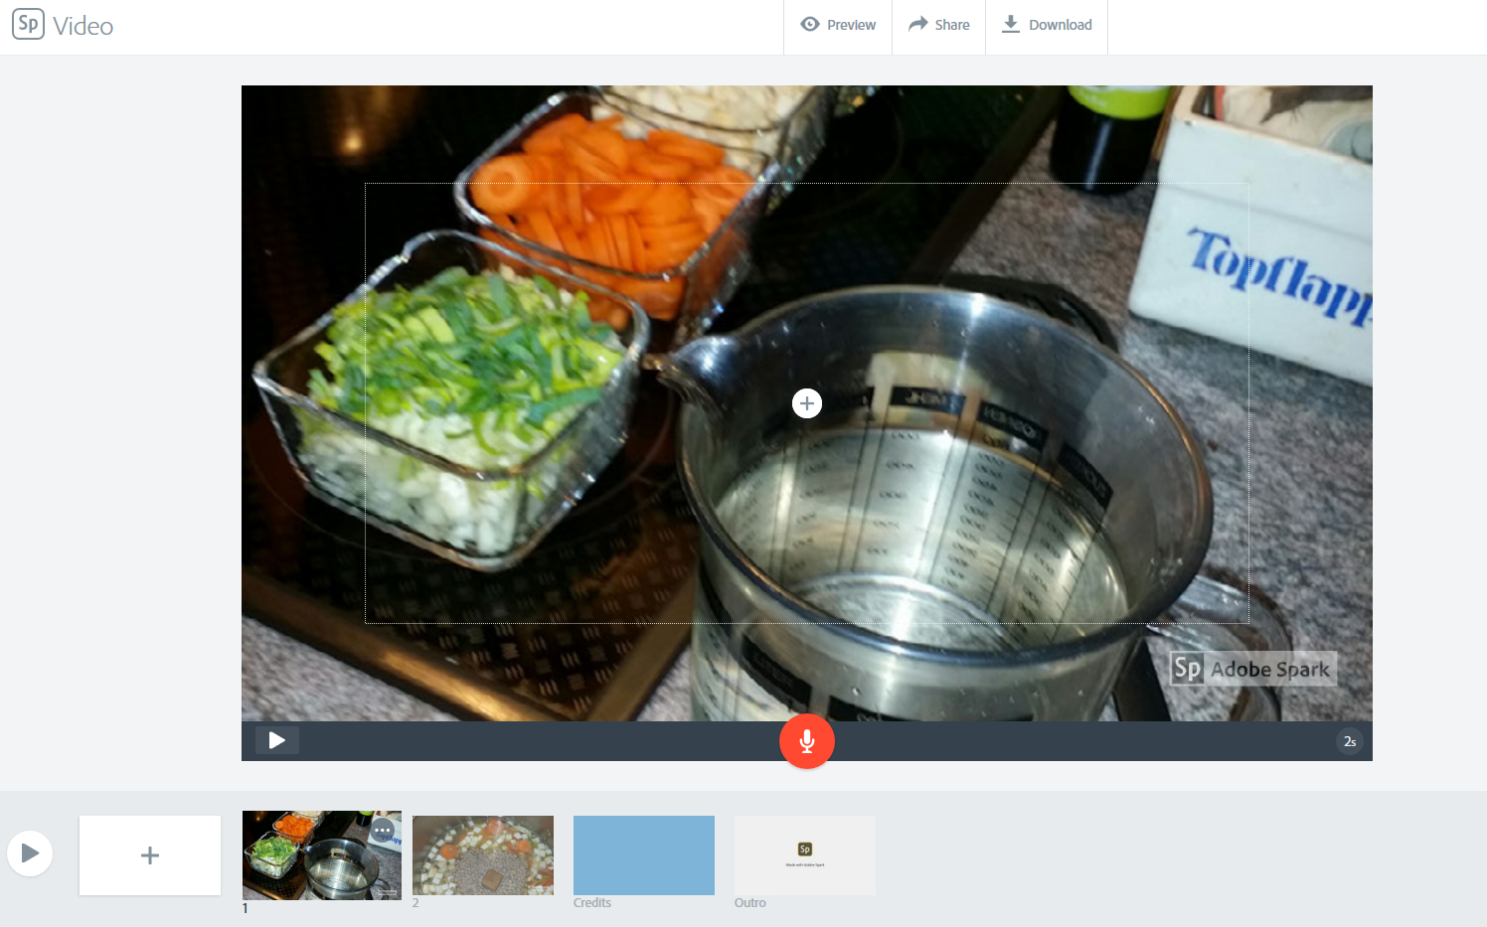
Rezeptvideo erstellen mit einem Adnroid-Tablet
Geht mit dem Iphone/IPad direkt mit einer App

Slide 2
Rechtsklick
1
3
2
4
5
6
7
Mikrofon aktivieren, jedes mal vor dem Einloggen am Schul-PC

Slide 3
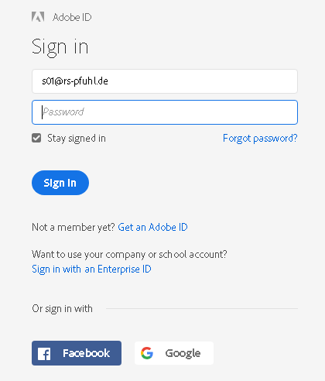
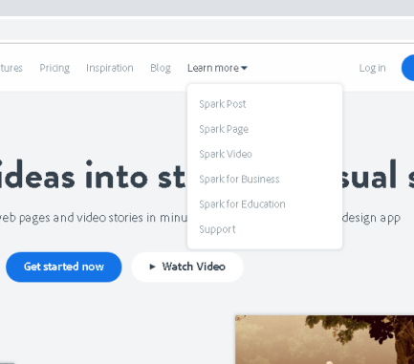
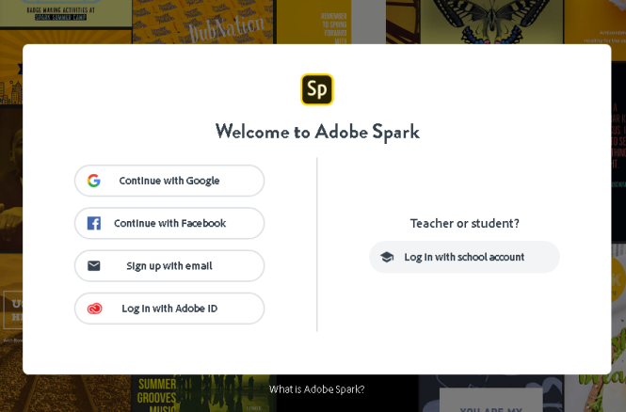
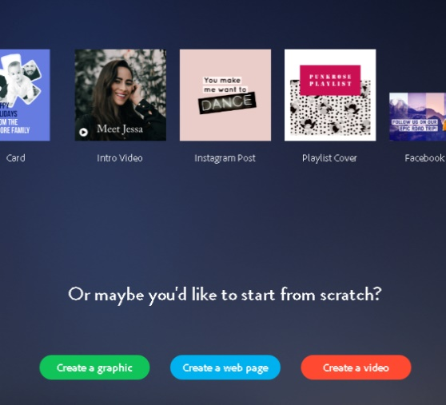
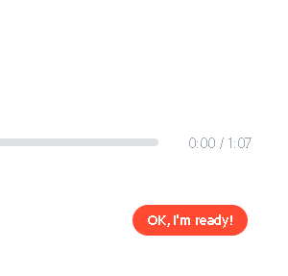
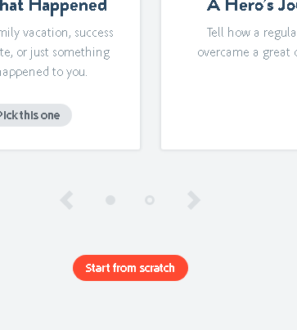
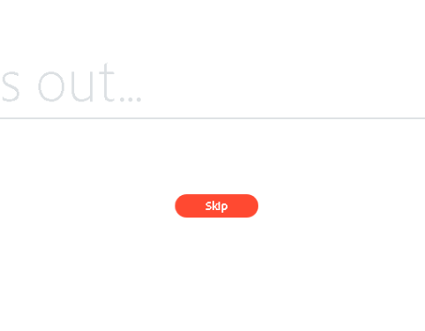
spark.adobe.com
S_ _@rs-pfuhl.de System1108#
4
1
3
2
Ganz nach unten
6
8
7
5

Slide 4
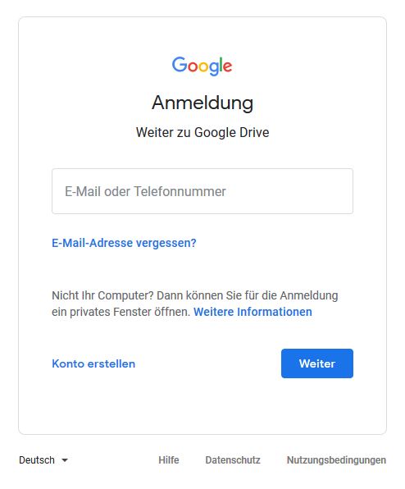
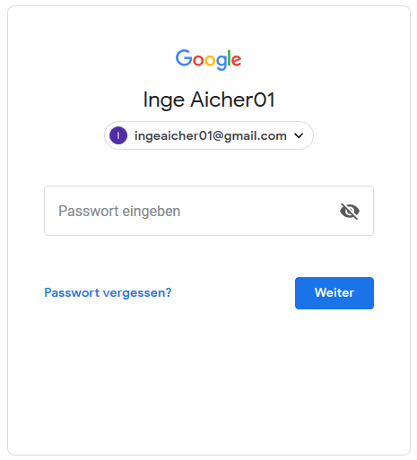
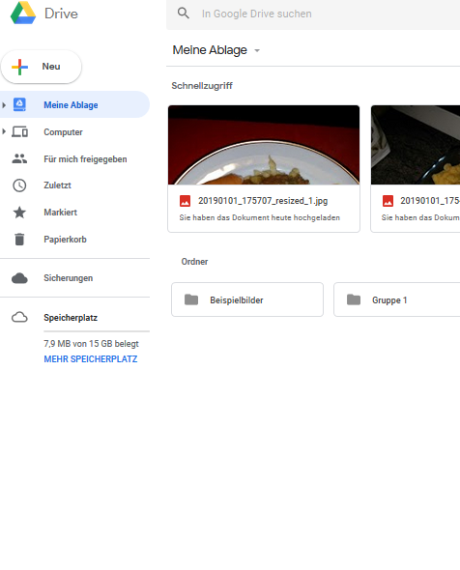
drive.google.com
Geeignet für Android-Handys; auch dropbox, OneDrive,… möglich
Auf Ordnersymbol klicken und Ordner Datei in die Eigenen Dateien verschieben
Rechtsklick
Herunterladen
IngeAicher01@gmail.com
Passwort gibt der Lehrer ein

